Slide 1
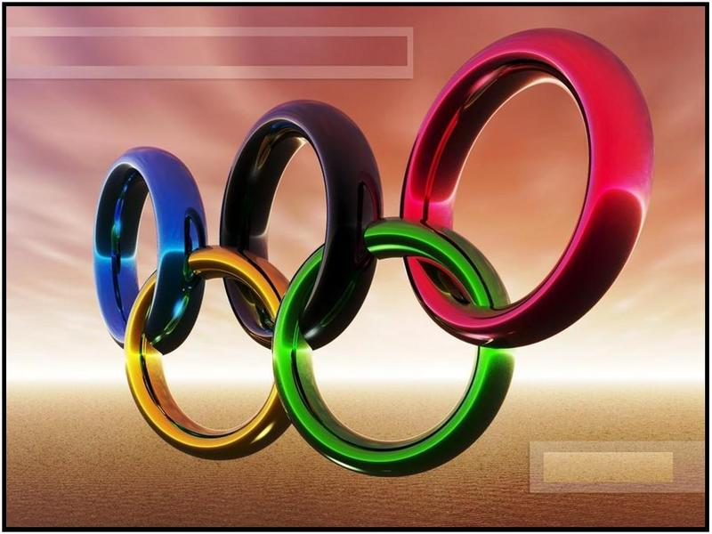
Символом каких игр являются пять разноцветных колец?

Slide 2
Тема урока: Олимпийские игры.

Slide 3
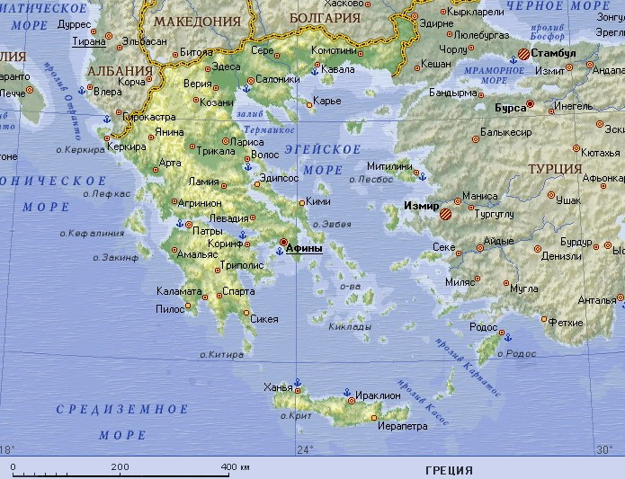
Олимпийские игры зародились в Древней Греции.

Slide 4
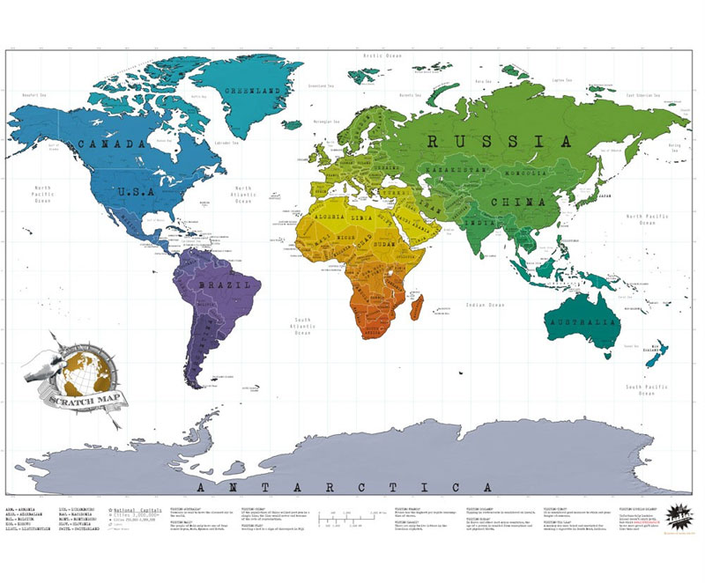
5 колец - 5 частей Света
5 колец-5 частей света
Европа
Азия
Америка
Африка
Океания

Slide 5
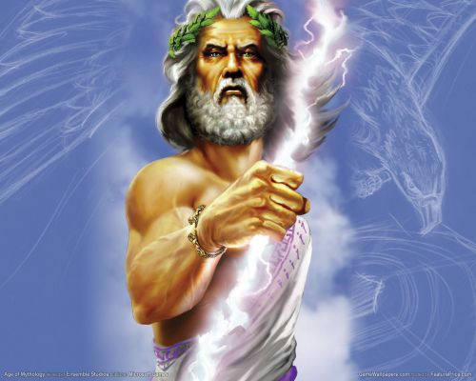
Зевс-бог всех богов в Древней Греции, в честь которого проводились первые олимпийские игры.

Slide 6
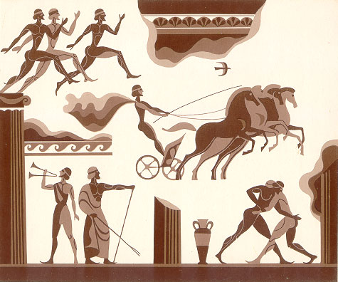
В каких видах спорта соревновались древние греки?

Slide 7
CITIUS!
Девизом олимпийского движения с давних времен являются слова
ALTIUS!
FORTIUS
Что они означают?

Slide 8
БЫСТРЕЕ
CITIUS!
ALTIUS!
ВЫШЕ
FORTIUS!
СИЛЬНЕЕ

Slide 9
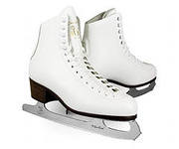
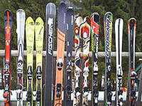
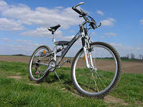
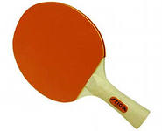
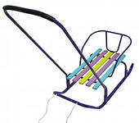
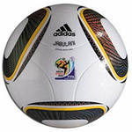
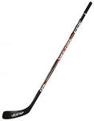
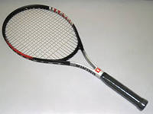
Что общего у этих предметов? На какие две группы их можно разделить?

Slide 11
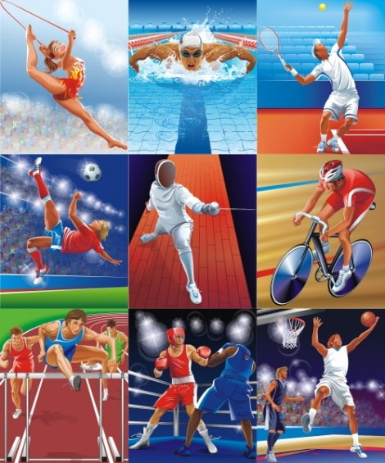
ПЛАВАНИЕ
ТЕННИС
ГИМНАСТИКА
ФУТБОЛ
ВЕЛОСПОРТ
ФЕХТОВАНИЕ
БЕГ С ПРЕПЯТСТВИЯМИ
БАСКЕТБОЛ
БОКС

Slide 12
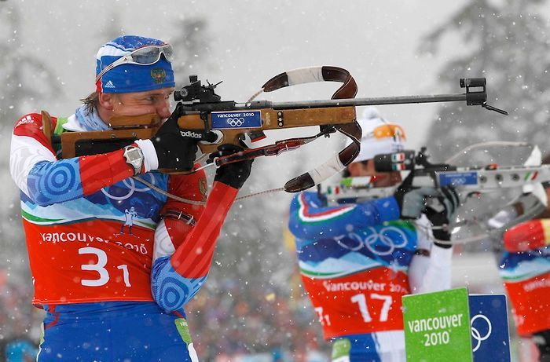
БИАТЛОН

Slide 13
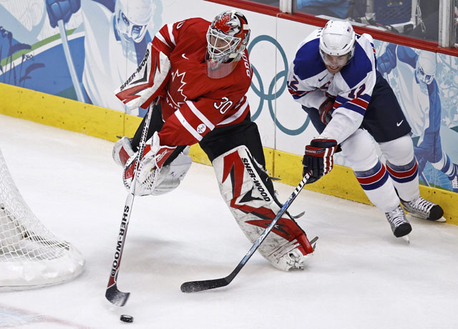
ХОККЕЙ С ШАЙБОЙ

Slide 14
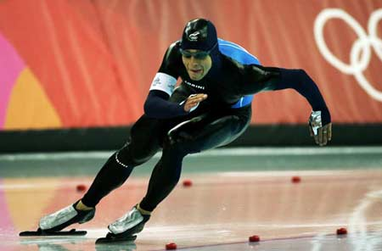
КОНЬКОБЕЖНЫЙ СПОРТ

Slide 15
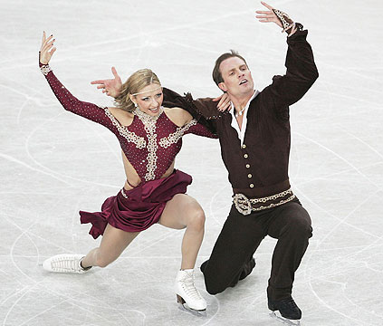
ФИГУРНОЕ КАТАНИЕ

Slide 16
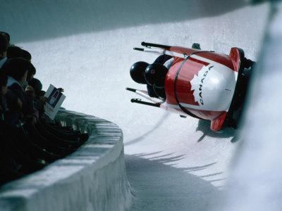
БОБСЛЕЙ

Slide 17
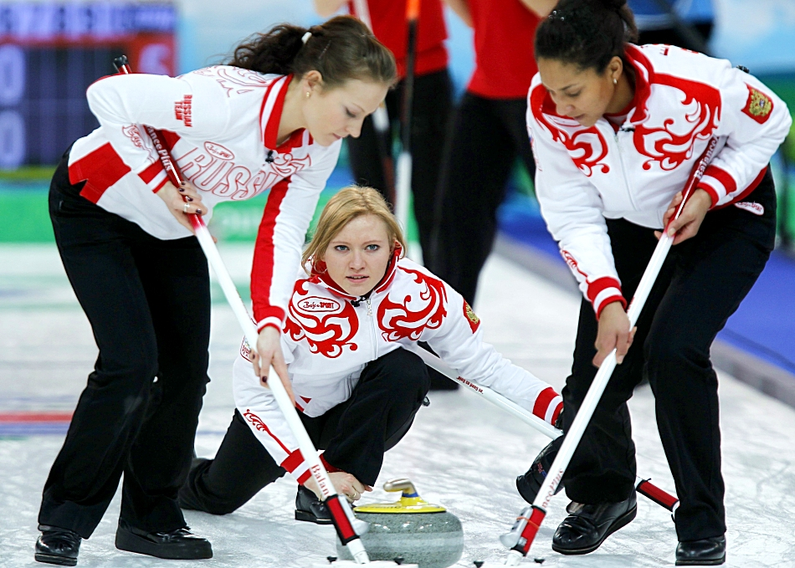
КЁРЛИНГ

Slide 18
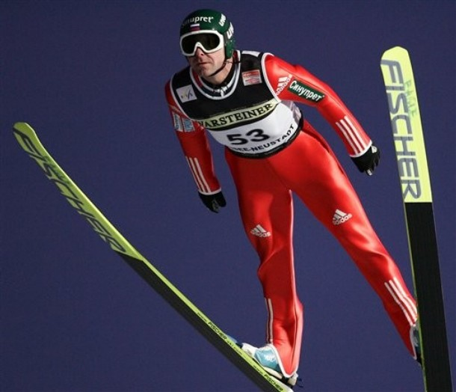
ПРЫЖКИ
С ТРАМПЛИНА

Slide 19
Какие еще зимние олимпийские виды спорта вы знаете?

Slide 20
ОЛИМПИАДА
ЗИМНЯЯ
ЛЕТНЯЯ

Slide 21
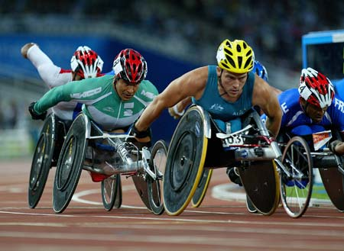
ПАРАЛИМПИЙСКИЕ ИГРЫ

Slide 22
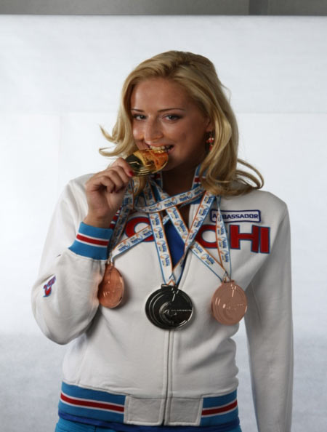
ОЛЕСЯ ВЛАДЫКИНА

Slide 23
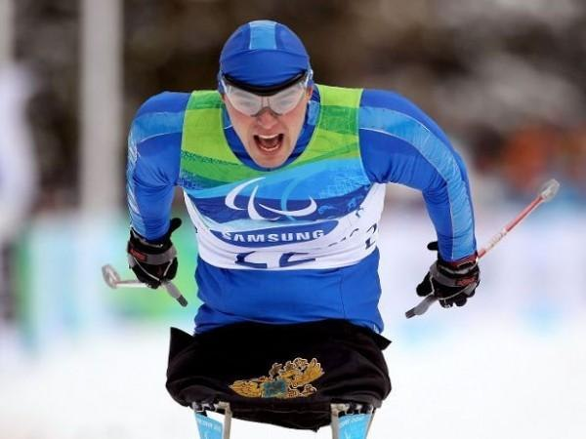
ИРЕК ЗАРИПОВ

Slide 24
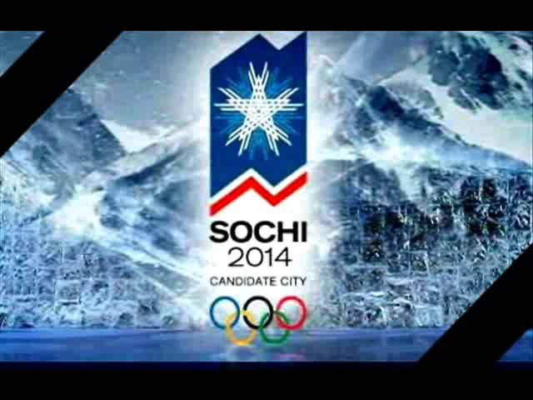

Slide 25
Автор презентации
учитель начальных классов
Гашунина Е.С.
2012 год

